Slide 1
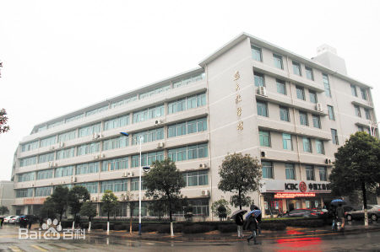
JUnit测试实验
何庭钦 15084984353
271880026@qq.com

Slide 2
实验内容
Junit 创建单元测试
测试方法的声明，理解“标注”
Fixture特性
限时测试
异常处理
Runner ( 运行器 )
参数化测试
套包测试
分类测试

Slide 3

对测试脚本的要求
怎样才能又快又省 事地完成单元测试
？
◆ 与测试用例关联
◆ 自动校验执行结果
◆ 自动记录执行过程
◆ 支持测试用例的独立性
◆ 支持灵活的测试组织
◆ 支持自动统计
◆ 支持快速重复测试
◆ 支持测试的重用
◆ 支持测试代码的独立性
◆ 质量有要求， 不能随意写 代码
◆ 为了保证代 码质量，得 多花精力
2

Slide 4

实例：BMI计算
身体质量指数：BMI， Body mass index，用于衡量
人体肥胖程序和是否健康
◆ BMI = 体重 / 身高的平方 （kg/m²）
分类 | 国内BMI值（kg/m²）
偏瘦 | [0, 18.5)
正常 | [18.5, 24)
偏胖 | [24, 28)
肥胖 | [28, +∝)

Slide 5
实例：BMI计算
◆ 测试用例
国内BMI 值标准
（kg/m²）
输入 |  |  | 输出 | 值
体重(kg) | 身高(m) |  | 预期输出 | BMI值
45 |  | 1.6 | 偏瘦 | 17.58
55 |  | 1.6 | 正常 | 21.48
68 |  | 1.6 | 偏胖 | 26.56
80 |  | 1.6 | 肥胖 | 31.25
对应分类
[0, 18.5)
偏瘦 正常 偏胖 肥胖
[18.5, 24)
[24, 28)
[28, +∝)

Slide 6


单元测试框架
JUnit
CppUnit, phpUnit, pythonUnit…
Kent Beck
XP, TDD
Erich Gamma
Design Patterns
图片来自网络

Slide 7
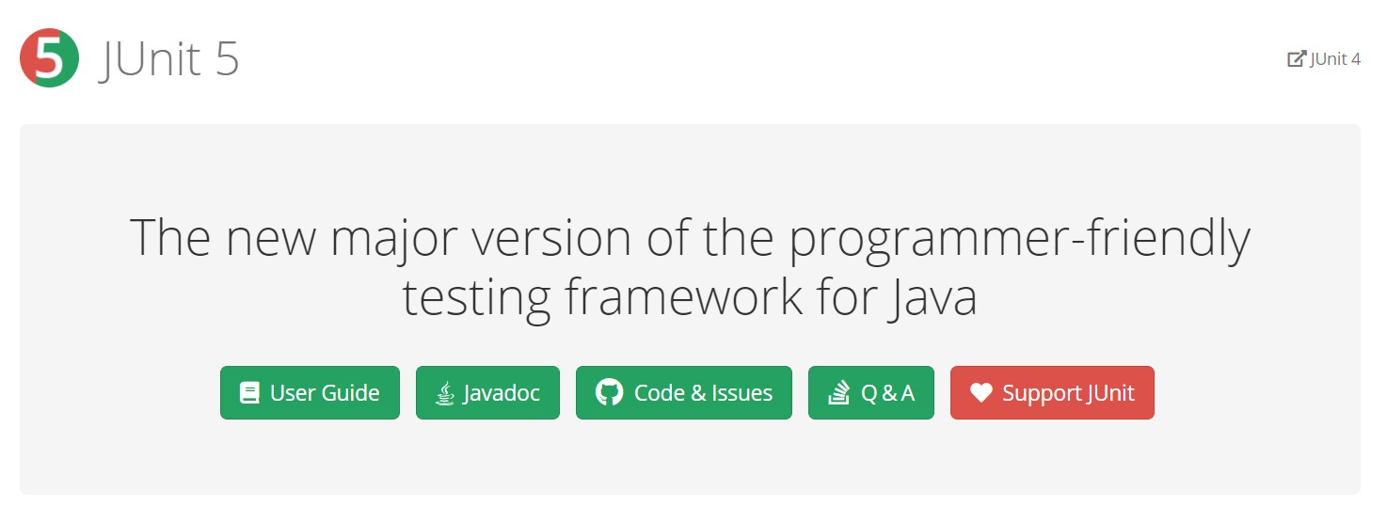
1 什么是JUnit
◆ 一个JAVA语言的单元测试框架
5

Slide 8
JUnit总体目标
◆ 简化测试的编写，包括测试框架的学习和实际测 试单元的编写；
◆ 使测试单元保持持久性；
◆ 可利用既有的测试来编写相关的测试。

Slide 9
JUnit核心功能
◆ 测试用例(TestCase)：创建和执行测试用例
◆ 断言(Assert)：自动校验测试结果
◆ 测试结果（TestResult）：测试的执行结果
◆ 测试运行器(Runner)：组织和执行测试

Slide 10
2 JUnit发展历程
JUnit作为一个工具
JUnit3.x
JUnit4.x
JUnit作为一个平台
JUnit5

Slide 11
2.1 JUnit3
测试类的设计
仍然不方便
◆ 测试设计应满足如下约束：
public class MyTestClass extends TestCase
public void testXXX(){}
@Override
public void setUp() throws Exception
@Override
public void tearDown() throws Exception
10

Slide 12
2.2 JUnit4
只是工具，不
是平台
◆ 优化
public class MyTestClass extends TestCase
public void testXXX(){}
public void setUp() throws Exception
public void tearDown() throws Exception
Annotation
@Before, @After, @BeforeClass, @AfterClass, @Test,
@Ingore,…
Hamcrest：校验测试结果

Slide 13
2.3 JUnit5
JUnit = JUnit Platform +
JUnit Jupiter +
JUnit Vintage

Slide 14
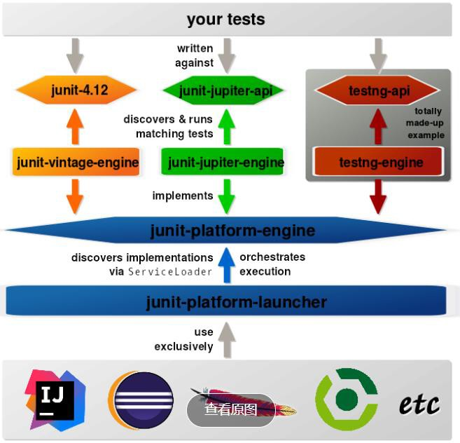
2.3 JUnit5
◆ 新的编程模型和扩展模 型的组合，用于在 JUnit 5中编写测试和
扩展。
提供对JUnit3 和JUnit4 的兼容
14
（图片来自网络）

Slide 15
2.3 JUnit5
真正的平台
16
（图片来自网络）

Slide 16
编写简单的测试
1

Slide 17
对测试脚本的要求
◆ 与测试用例关联
◆ 自动校验执行结果
◆ 自动记录执行过程
◆ 支持测试用例的独立性
◆ 支持灵活的测试组织
◆ 支持自动统计
◆ 支持快速重复测试
◆ 支持测试的重用
◆ 支持测试代码的独立性

Slide 18
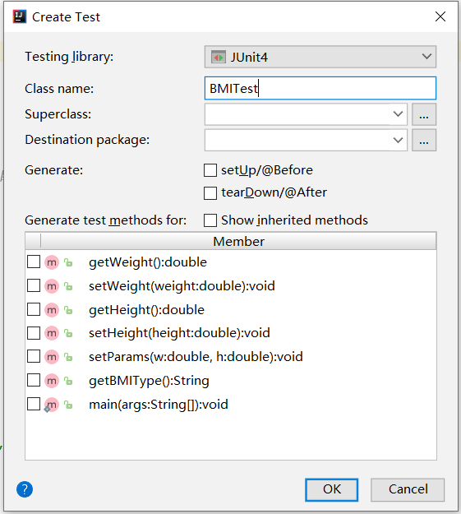
编写一个测试
测试类
名称
◆ 创建测试类
◆ 编写测试方法
◆ 1.创建被测类对象
◆ 2.调用被测方法
◆ 3.利用断言执行校验
@Before 和@After 方法
需要测试 的方法
5

Slide 19
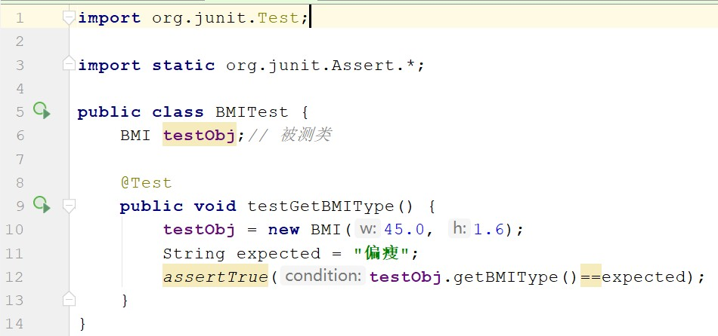
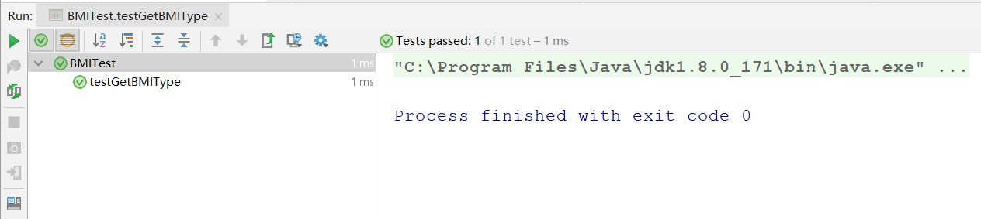
编写一个测试
◆ 创建测试类
◆ 编写测试方法
◆ 1.创建被测类对象
◆ 2.调用被测方法
◆ 3.利用断言执行校验
6

Slide 20
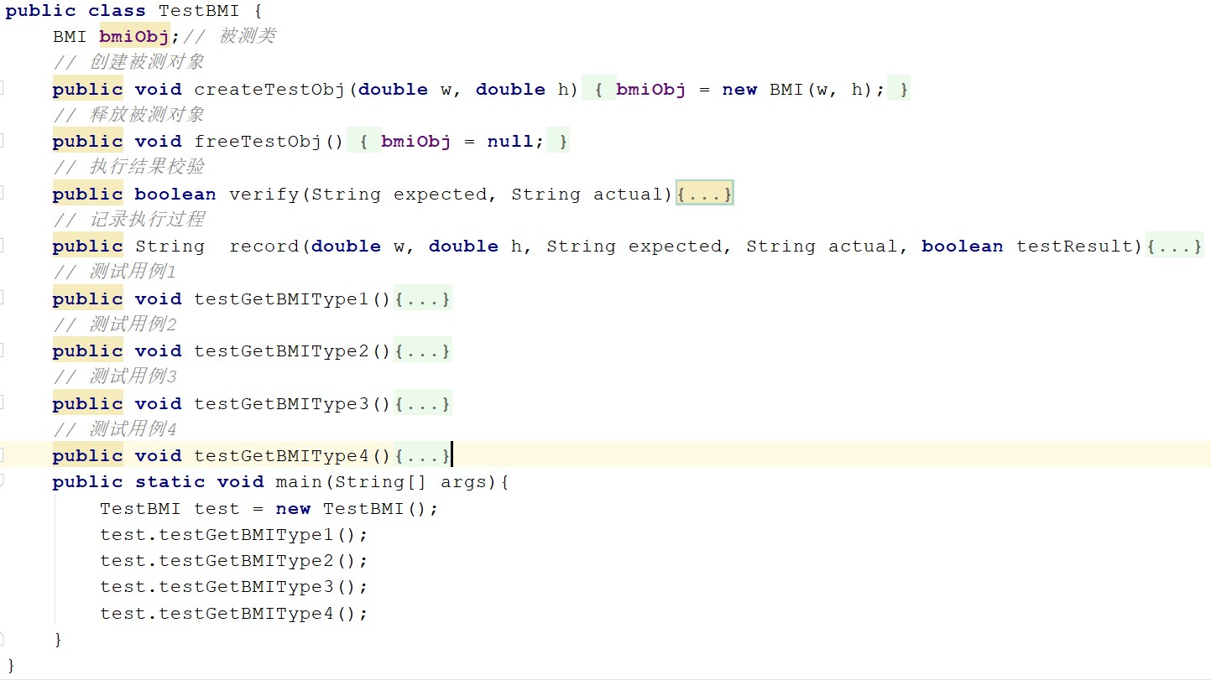
华中科技大学
测试脚本（方案3）
7

Slide 21
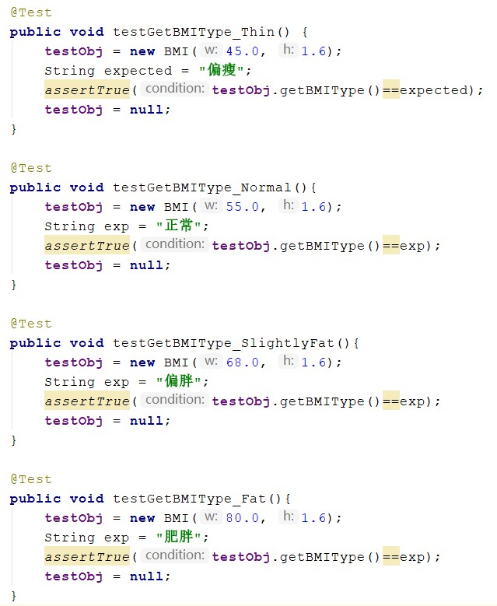

独立的测试
华中科技大学
6
◆ 测试用例应能够独立地执行
◆ 测试方法的执行顺序是随意的
◆ 如何减少测试代码？

Slide 22
测试用例的执行顺序
◆ @Before，在每个测试用例执行之前执行一次
◆ @After，在每个测试用例执行之后执行一次
◆ @BeforeClass，在测试类的所有测试用例执
行之前执行一次
◆ @AfterClass，在测试类的所有测试用例执行
之后执行一次

Slide 23
测试用例的执行顺序
@BeforeClass
定义一次，执行一次
@Before
@Test
@After
@Before
@Test
@After
定义一次，
执行一次
定义一次，
执行多次
@AfterClass

Slide 24
测试参数化
——构造注入
1

Slide 25
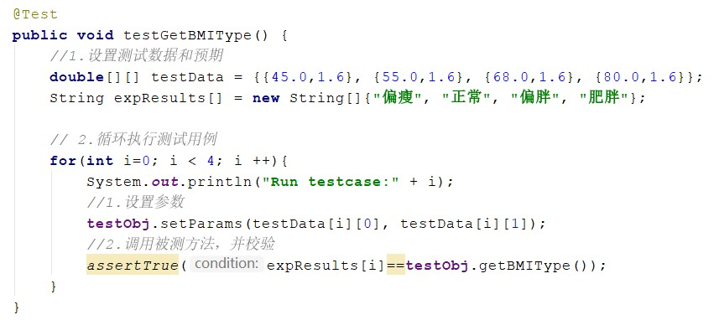
◆ 循环调用被测方法

Slide 26
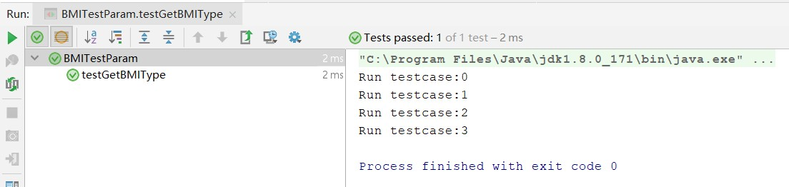
修改后的执行结果
◆ 如何保持代码简洁
◆ 并执行正确的统计？

Slide 27
可以精简代码
◆ 循环调用被测方法
可以正确统计
测试用例数量
1.将参数引入测试方法
2.在测试方法外部引入循环
3.JUnit自动通过循环来⁴ 执行测试方法

Slide 28
参数化运行器
◆ 参数化运行器
org.junit.runners.Parameterized
◆ 测试数据准备
◆ 构造器注入：用带参数的构造函数 获取数据集
◆ 属性注入：用属性指定获取数据集
输入
预期输出
体重(kg)
身高(m)
45
1.6
偏瘦
55
1.6
正常
68
1.6
偏胖
80
1.6
肥胖
5

Slide 29

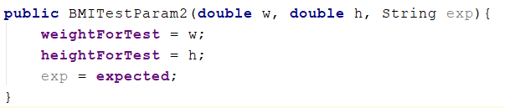

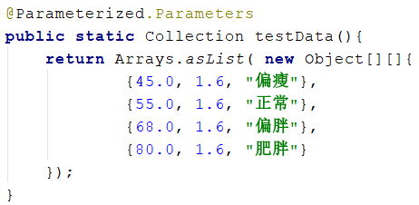
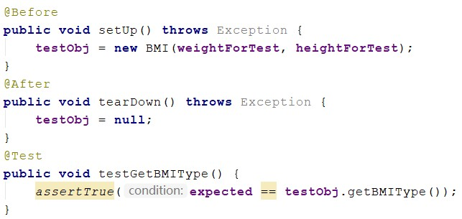
测试参数化
华中科技大
学
◆ 1.指定参数化运行器
◆ 2.准备测试数据（构造器注入）
◆ 2.1. 定义参数：定义私有变量，用于保存
◆ 2.2. 引入参数：定义带参数的构造方法
◆ 2.3. 准备测试数据：定义一个特殊方法
◆ 3.添加test方法，执行测试
输入和预期输出
6

Slide 30
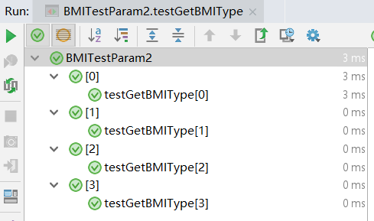
执行结果
可读性不好， 怎么办？
◆ 4个测试用例

Slide 31
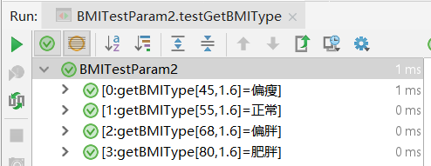
提高测试脚本可读性
@Parameters(name="{index}:function[{0}]={1}")
测试用例
序号
参数序号
固定名称
被测方法

Slide 32
测试集
◆ 测试用例应组织成测试用例集
◆ 在不同测试轮次中使用不同的测试集
◆ 如何组织测试集并执行呢？
2

Slide 33
实例：血压计算(BloodPressure)
◆ 血压：Blood pressure，血压较低的人身体更健康
◆ 国内高血压分级标准
分类 | 收缩压 （mmHg） | 与/或 | 舒张压 （mmHg）
正常 | <120 | 与 | <80
正常高值 | [120, 139] | 与 | [80, 89]
1级高血压 | [140, 159] | 或 | [90,99]
2级高血压 | [160,179] | 或 | [100,109]
3级高血压 | >=180 | 或 | >=110
3

Slide 34
实例：血压计算(BloodPressure)
◆ 测试用例
输入
预期输出
收缩压(mmHg)
与/或（自动判断）
舒张压(mmHg)
100
与
70
正常
130
与
85
正常高值
150
或
95
1级高血压
170
或
105
2级高血压
190
或
120
3级高血压
4

Slide 35
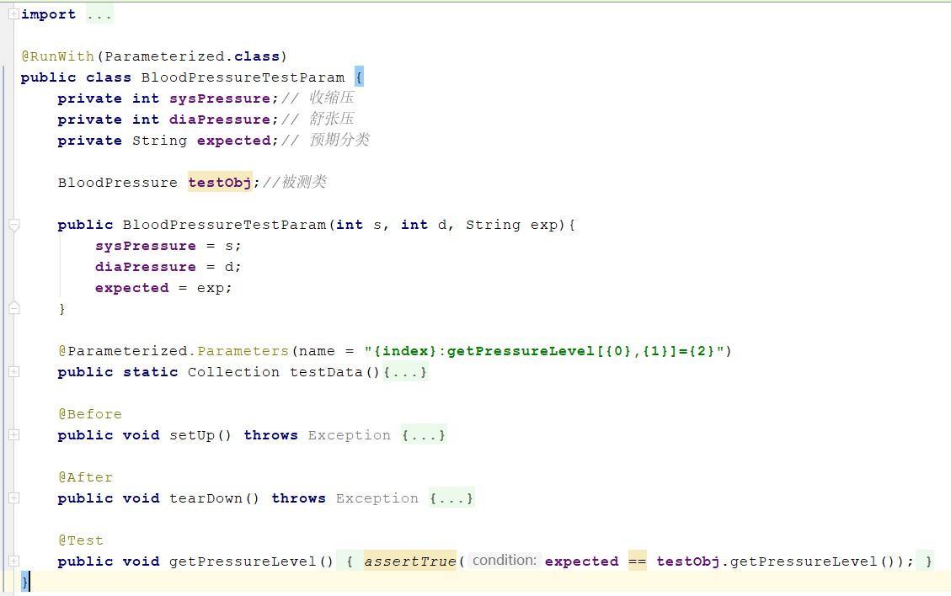

Slide 36
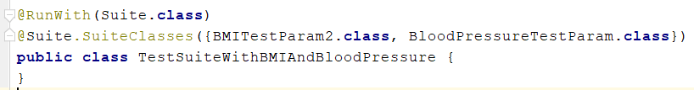
测试套包运行器
◆ 测试套包运行器
org.junit.runners.Suite

Slide 37
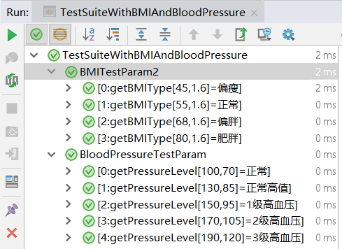
测试执行结果

Slide 38
分类测试
◆ 测试套包（Suite）只能执行被包含的测试类
中所有的测试用例
◆ 如何选择测试类中部分测试用例，组织成新 的测试集并执行呢？
2

Slide 39
实例：BMI计算
身体质量指数：BMI， Body mass index，用于衡量
人体肥胖程序和是否健康
◆ BMI = 体重 / 身高的平方 （kg/m²）
分类 | 国内BMI值（kg/m²）
偏瘦 | [0, 18.5)
正常 | [18.5, 24)
偏胖 | [24, 28)
肥胖 | [28, +∝)

Slide 40
实例：BMI计算
◆ 测试用例（等价类）
输入 |  |  | 预期输出 | BMI值
体重(kg) | 身高(m)
45 |  | 1.6 | 偏瘦 | 17.58
55 |  | 1.6 | 正常 | 21.48
68 |  | 1.6 | 偏胖 | 26.56
80 |  | 1.6 | 肥胖 | 31.25
国内BMI 值标准
（kg/m²）
对应分类
[0, 18.5)
偏瘦 正常 偏胖 肥胖
[18.5, 24)
[24, 28)
[28, +∝)

Slide 41
实例：BMI计算
◆ 测试用例（边界值）
序号 |  | 输入 |  |  |  | 预期输出 | BMI值
体重(kg) |  |  |  | 身高(m)
1 | 47.10 |  |  |  | 1.6 | 偏瘦 | 18.4
2 | 47.37 |  |  |  | 1.6 | 正常 | 18.50
3 | 61.18 |  |  |  | 1.6 | 正常 | 23.9
4 | 61.45 |  |  |  | 1.6 | 偏胖 | 24.00
5 | 71.42 |  |  |  | 1.6 | 偏胖 | 27.9
6 | 71.69 |  |  |  | 1.6 | 肥胖 | 28.00
7 | 71.94 |  |  |  | 1.6 | 肥胖 | 28.1
国内BMI 值标准
（kg/m²）
对应分类
[0, 18.5)
偏瘦
[18.5, 24)
正常
[18.5, 24)
正常
[24, 28)
偏胖
[24, 28)
偏胖
[28, +∝)
肥胖
5
[28, +∝)
肥胖

Slide 42
实例：血压计算(BloodPressure)
◆ 血压：Blood pressure，血压较低的人身体更健康
◆ 国内高血压分级标准
分类 | 收缩压 （mmHg） | 与/或 | 舒张压 （mmHg）
正常 | <120 | 与 | <80
正常高值 | [120, 139] | 与 | [80, 89]
1级高血压 | [140, 159] | 或 | [90,99]
2级高血压 | [160,179] | 或 | [100,109]
3级高血压 | >=180 | 或 | >=110
6

Slide 43
实例：血压计算(BloodPressure)
◆ 测试用例（侧重分级）
输入
预期输出
收缩压(mmHg)
与/或
舒张压(mmHg)
100
与
70
正常
130
与
85
正常高值
150
或
95
1级高血压
170
或
105
2级高血压
190
或
120
3级高血压
7

Slide 44
实例：血压计算(BloodPressure)
输入
序号
预期输出
◆ 测试用
（侧重
缩压的边
界）
收缩压(mmHg) 与/或（自动） 舒张压(mmHg)
1
与 70
与 85
与 85
与 85
或 85
或 85
或 85
或 85
或 85
或 85
或 85
正常
2
正常高值
3
正常高值
4
正常高值
5
1级高血压
6
1级高血压
7
1级高血压
8
2级高血压
9
2级高血压
10
3级高血压
8
11
3级高血压

Slide 45
测试计划
◆ 若只打算执行边界相关的测试
BMITest中的边界测试用例
BloodPressureTest中的边界测试用例
Suite不再适用

Slide 46
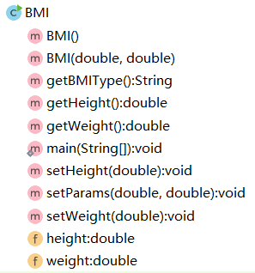
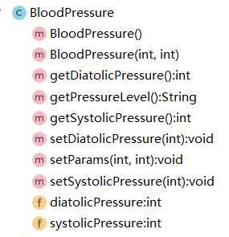
测构试造计方划法
构造方法
功能方法
属性方法
接口方法

Slide 47
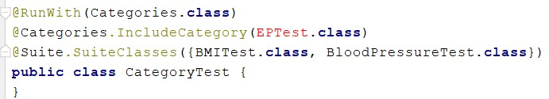
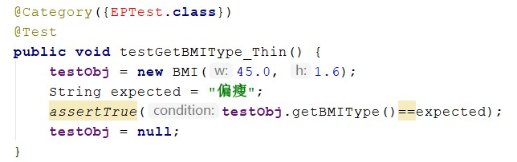
分
类测试运行器
为什么不能 运行？
org.junit.experimental.categories
◆ 基本步骤：
◆ 1. 创建新的测试类，并配置该测试类
◆ 2. 修改已有测试类，定义具有特定分类的方法

Slide 48

测试脚本
必须定义EPTest

